Slide 2




TRƯỜNG TIỂU HỌC ĐẠI CƯỜNG
TRƯỜNG TIỂU HỌC & THCS TRIỆU ĐẠI
CHÀO MỪNG QUÝ THẦY, CÔ GIÁO VỀ DỰ GIỜ LỚP 3A
Chính tả (Nghe-viết)
Chuyên đề
NÚI NON HÙNG VĨ
AN TOÀN GIAO THÔNG
Giáo viên: Lê Thị Anh Dũng

Slide 3
Chính tả:(Nghe - viết):
Núi non hùng vĩ
Vượt hai con sông hùng vĩ của miền Bắc, qua đất Tam Đường núi nhu nhú như chín mươi chín cái bánh bao tày đình, băng qua dãy Hoàng Liên Sơn hiểm trở, chọc thủng xong mấy dặm sương mù buốt óc thì lồ lộ bên phải là đỉnh Phan-xi-păng. Mây Ô Quy Hồ đang đội mũ cho Phan-xi-păng. Hết đèo Ô Quy Hồ là qua Sa Pa, thẳng ruổi về thành phố biên phòng Lào Cai.
Theo Nguyễn Tuân.

Slide 4
Chính tả (nghe-viết):
Núi non hùng vĩ
Đoạn văn miêu tả cảnh vật ở nơi đâu của đất nước ta ?
Đoạn văn miêu tả cảnh vùng biên cương Tây Bắc của đất nước ta, nơi giáp giới giữa nước ta và Trung Quốc.

Slide 5
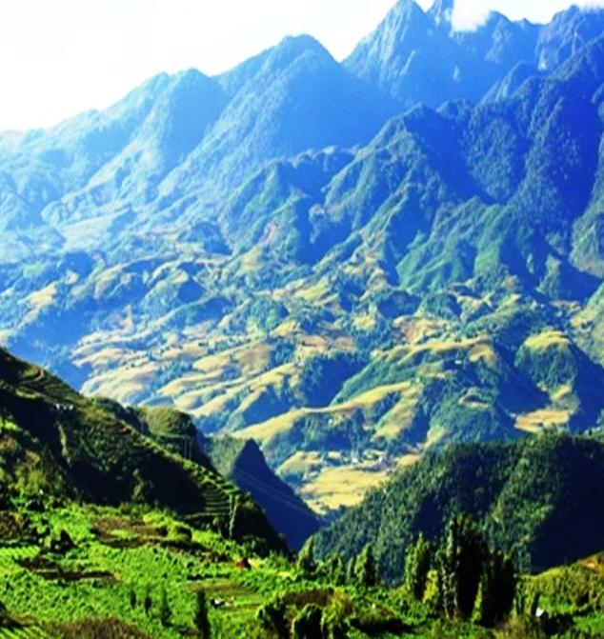
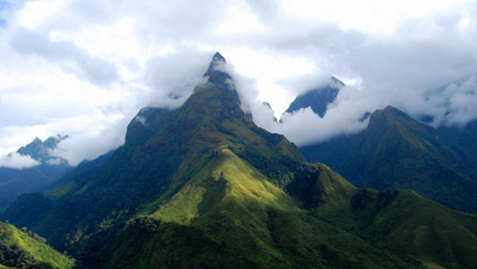
Dãy Hoàng Liên Sơn
Đỉnh Phan – xi - păng

Slide 6
Chính tả (nghe-viết):
Núi non hùng vĩ
Vượt hai con sông hùng vĩ của miền Bắc, qua đất Tam Đường núi nhu nhú như chín mươi chín cái bánh bao tày đình, băng qua dãy Hoàng Liên Sơn hiểm trở, chọc thủng xong mấy dặm sương mù buốt óc thì lồ lộ bên phải là đỉnh Phan-xi-păng. Mây Ô Quy Hồ đang đội mũ cho Phan-xi-păng. Hết đèo Ô Quy Hồ là qua Sa Pa, thẳng ruổi về thành phố biên phòng Lào Cai.
Theo Nguyễn Tuân.
Trong bài văn có những từ nào được viết hoa ?
Những từ nào khó viết ?

Slide 7
Luyện viết từ khó:
miền Bắc
buốt óc
Tam Đường
thẳng ruổi
Hoàng Liên Sơn
Sa Pa
Phan-xi-păng
Ô Quy Hồ
Lào Cai

Slide 8
Thứ hai ngày 28 tháng 2 năm 2022
Chính tả
Núi non hùng vĩ
Vượt hai con sông hùng vĩ của miền Bắc, qua đất Tam Đường núi nhu nhú như chín mươi chín cái bánh bao tày đình, băng qua dãy Hoàng Liên Sơn hiểm trở, chọc thủng xong mấy dặm sương mù buốt óc thì lồ lộ bên phải là đỉnh Phan-xi-păng. Mây Ô Quy Hồ đang đội mũ cho Phan-xi-păng. Hết đèo Ô Quy Hồ là qua Sa Pa, thẳng ruổi về thành phố biên phòng Lào Cai.
Theo Nguyễn Tuân.

Slide 9
Bài tập:
2. Tìm các tên riêng trong đoạn thơ sau:
Tại đây, các con
Tại đất Tây Nguyên ông bà mình này
Nơi mẹ đã đẻ ra ta và cắt rốn ta bằng cây nứa
Chỗ tuổi nhỏ ta nằm nước bò qua bụng đỏ
Và gió cao nguyên thổi nhột lỗ tai non.
Chính nơi đây các con
Xưa Đăm Săn, Y Sun, ông nội ta và lũ làng
Đã rèn dao và mài gươm dưới trăng trong suốt
Trong rừng già Mơ-nông, mặt trời không xuống đất
Vẫn thanh đoản kiếm xưa Đăm Săn đuổi giặc
Nơ Trang Lơng, A - ma Dơ - hao, cha ta và lũ làng mài gấp
Hai mươi năm cạn nước sông Ba
Theo PRÊ KI MA LA MÁC

Slide 10
3. Giải câu đố và viết đúng tên các nhân vật lịch sử trong
Câu đố sau:
Ai từng đóng cọc trên sông
Đánh tan thuyền giặc, nhuộm hồng sóng xanh ?
Vua nào thần tốc quân hành
Mùa xuân đại phá quân Thanh tơi bời ?
Vua nào tập trận đùa chơi
Cờ lau phất trận một thời ấu thơ ?
Vua nào thảo Chiếu dời đô ?
Vua nào chủ xướng Hội thơ Tao Đàn ?
Theo Trần Liên Nguyễn

Slide 11





Ai nhanh ai đúng

Slide 12

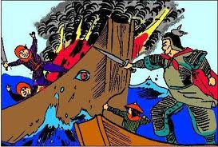
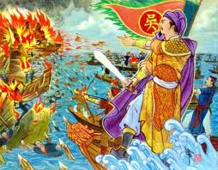
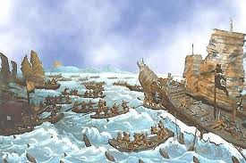
3. Giải câu đố và viết đúng tên các nhân vật lịch sử trong Câu đố sau:
Ai từng đóng cọc trên sông
Đánh tan thuyền giặc, nhuộm hồng sóng xanh ?
Lê Hoàn (981)
đánh quân Tống
Ngô Quyền (938)
đánh quân Nam Hán
Trần Hưng Đạo (1388)
đánh quân Nguyên
Hết giờ
Bắt đầu
05
03
01
00
09
08
07
06
04
02
10

Slide 13
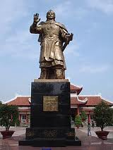
3. Giải câu đố và viết đúng tên các nhân vật lịch sử trong
Câu đố sau:
Vua nào thần tốc quân hành
Mùa xuân đại phá quân Thanh tơi bời ?
Hết giờ
Bắt đầu
07
06
05
04
01
09
08
03
02
10
00
Vua Quang Trung
(Nguyễn Huệ)

Slide 14
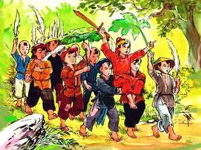
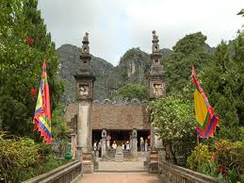
3. Giải câu đố và viết đúng tên các nhân vật lịch sử
trong Câu đố sau:
Vua nào tập trận đùa chơi
Cờ lau phất trận một thời ấu thơ ?
Đền thờ Đinh Tiên Hoàng
ở Hoa Lư Ninh Bình.
Đinh Tiên Hoàng
(Đinh Bộ Lĩnh)
Hết giờ
Bắt đầu
00
07
06
05
04
01
09
08
03
02
10

Slide 15
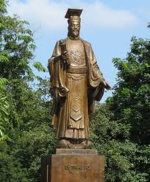
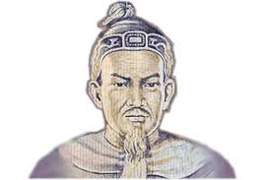
3. Giải câu đố và viết đúng tên các nhân vật lịch sử trong
Câu đố sau:
Vua nào thảo Chiếu dời đô ?
Hết giờ
Bắt đầu
07
06
05
04
01
09
08
03
02
10
00
Lý Thái Tổ
(Lý Công Uẩn)

Slide 16
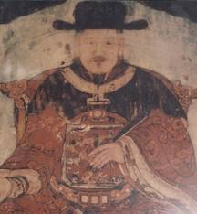
3. Giải câu đố và viết đúng tên các nhân vật lịch sử trong
Câu đố sau:
Vua nào chủ xướng Hội thơ Tao Đàn ?
Hết giờ
Bắt đầu
07
06
05
04
01
09
08
03
02
00
10
Lê Thánh Tông
(Lê Tư Thành)

Slide 17


Nhớ cách viết hoa tên người,
tên địa lí Việt Nam.

